Slide 1
제9강 갑오개혁

Slide 2
1. 갑오농민전쟁

Slide 3
1. 갑오농민전쟁
1880년대 후반 무렵부터 민란 격증
1893년 전국적으로 60여 차례의 민란 발생
동학사상에 내재해 있던 평등사상과 보국안민(輔國安民), 광제창생(廣濟蒼生) 등 → 일종의 대항이데올로기 역할
동학교단의 확장을 위해 실시했던 포접제(包接制 )→ 농민군 지도자들이 전국적으로 농민을 동원할 수 있는 조직기반

Slide 4
1. 갑오농민전쟁
농민전쟁의 전개는 교조신원운동과 농민전쟁의 단계로 구분. 대체로 4단계로 구분할 수 있음.
제1단계
제1차 동학교단이 주도한 삼례집회(參禮集會, 1892년 11월 1일) → 교주 최제우의 신원(伸寃)과 관리들의 동학교도에 대한 수탈금지를 요구하는 것에 한정
제2차 보은집회(報恩集會, 1893년 3월 11일) → ‘소파왜양(掃破倭洋)’ 등 반외세 구호와 반봉건적 구호 등장

Slide 5
1. 갑오농민전쟁
같은 시기 전라도 금구에서 교단과는 직접 연결되지 않은 약 1만 명의 농민이 모인 금구취회(金溝聚會) → 지도부는 전봉준, 서장옥
금구취회가 끝난 후 전봉준은 군수 조병갑의 악정을 규탄, 고부민란(古阜民亂, 1894년 1월 9일) 봉기
제2단계 : 제1차 농민전쟁기.
고부민란의 확대에 실패한 전봉준은 손화중, 김개남 등과 제휴하여 무장에서 재차 봉기
황토현전투에서 승리 후 정읍, 고창, 무장, 영광, 함평을 차례로 함락하고 전주에 입성

Slide 6
1. 갑오농민전쟁
제3단계 : 전주화약(全州和約, 1894년 5월 8일) 성립 이후로 집강소시기.
전라도 53주에 집강소(執綱所) 설치 → 농민군 중에서 선출된 집강이 수령의 업무를 대행, 농민군이 제시한 폐정개혁안(弊政改革案) 실천
제4단계 : 제2차 농민전쟁기.
평양성전투에서 청에 승리한 일본군이 농민군 공격하자 이에 대항하여 약 1만명의 농민군 봉기
→북접의 농민군과 합세하여 대략 10만 명의 병력으로 공주 우금치전투(1894년 11월 10일)를 벌였으나 패배.

Slide 7
1. 갑오농민전쟁
농민군의 폐정개혁안(오지영, 『동학사』, 1940)
도인과 정부 사이에는 묵은 감정은 씻어 버리고 서정에 협력한다.
탐관오리의 죄목은 조사하여 하나하나 엄징한다.
횡포한 부호들은 엄징한다.
불량한 유림과 양반들은 징벌한다.
노비문서를 태워버린다.
칠반천인의 대우를 개선하고 백정 머리에 씌우는 평양갓을 벗게 한다.

Slide 8
1. 갑오농민전쟁
농민군의 폐정개혁안( 오지영, 『동학사』, 1940)
청춘과부의 재혼을 허락한다.
무명잡세는 모두 폐지한다.
관리 채용은 지벌을 타파하고 인재 위주로 한다.
외적과 내통하는 자는 엄징한다.
공사채를 막론하고 지난 것은 모두 무효로 한다.
토지는 평균으로 분작하게 한다.

Slide 9
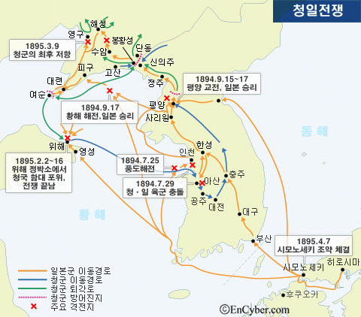
1. 갑오농민전쟁

Slide 10
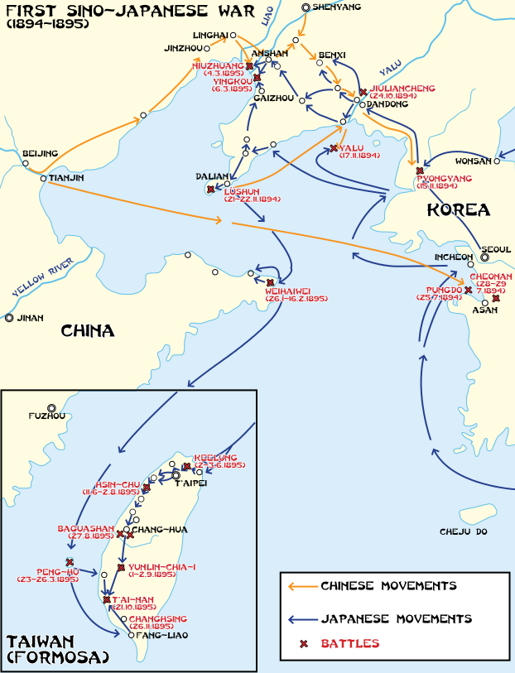
1. 갑오농민전쟁

Slide 11
2. 갑오개혁

Slide 12
2. 갑오개혁
1894년 7월 23일 일본군의 경복궁 점령 이후 1896년 2월 아관파천까지 개화파관료들이 추진한 일련의 근대적 제도개혁 운동
갑오농민전쟁과 이를 계기로 조선에 대한 지배권을 공고히 하려는 일본이 도발한 청일전쟁을 배경으로 시행
조선의 내정개혁 문제를 빌미로 청일전쟁 개시

Slide 13
2. 갑오개혁
1894년 7월 23일 일본군이 경복궁 점령 → 새로운 정권 수립으로 갑오개혁이 시작
갑오개혁에 참여했던 주요 정치세력 → 갑오파, 갑신파, 정동파, 대원군파, 궁정파 등

Slide 14
2. 갑오개혁
갑오파 : 김홍집, 김윤식, 어윤중, 조희연, 유길준 등
갑신파 : 박영효, 서광범 등
정동파 : 박정양, 이완용, 윤치호 등
대원군파 : 대원군, 이준용, 이태용 등
궁정파 : 홍계훈, 이도철, 이범진, 심상훈, 현흥택, 이학균 등

Slide 15
2. 갑오개혁
대원군파는 초기에 배제
궁정파는 개혁에 실질적으로 참여하지 않음 → 갑오개혁의 주도세력은 크게 갑오파, 갑신파, 정동파 등 3개 세력
제1차 개혁 1894년 7월 27일~12월 17일
- 갑오파가 대원군파와 제휴하여 집권하던 시기 →군국기무처 중심
- 일본은 군국기무처 중심의 개혁에 소극적이고 방관적 자세

Slide 16
2. 갑오개혁
제2차 개혁기 1894년 12월 17일~1895년 7월 6일
일본의 지원하에 정계 복귀한 박영효, 서광범 등 갑신파와 갑오파가 개혁 추진
이 시기 일본은 청일전쟁에서 승세를 타고 있었으며, 이노우에를 서울에 파견하여 조선의 실질적 보호국화 도모
→ 박영효가 일본의 계획에 비협조, 삼국간섭을 계기로 왕실과 정동파의 입지가 강화
→ 박영효는 반역음모죄로 다시 일본으로 망명, 박영효, 김홍집 내각은 무너짐

Slide 17
2. 갑오개혁
제3차 개혁기간은 1895년 7월 7일~1896년 2월 11일
박정양, 이완용, 이범진, 윤치호 등 친미, 친러적인 성향이 강한 정동파가 한때 득세
1895년 10월 8일 명성왕후시해 사건을 계기로 김홍집 등이 재집권 개혁 추진
명성왕후시해 사건의 사후처리 과정에서 친일적인 태도를 취했을 뿐 아니라 단발령을 무리하게 공포, 강행→보수적인 유생층과 민중들의 지지 상실
- 1896년 2월 11일 아관파천→ 갑오개혁 중단

Slide 18
2. 갑오개혁
정치적으로 군주제를 약화시키는 방향으로 추진→ 내각제도가 수립되어 정치의 실권이 어느 정도 내각으로 넘어감
홍범14조(洪範十四條)가 제정→ 왕실사무와 국정사무를 분리시킴.
국가재정을 탁지아문으로 일원화 → 왕실이나 기타 기관이 직접 세를 거두는 폐습을 없앤 조치도 군주권을 크게 위축

Slide 19
2. 갑오개혁
경제면에서 개혁
- 은본위제에 입각한 근대적 화폐제도의 수립
지세의 금납화, 도량형 통일 등
→ 재정적 곤란으로 본위화폐인 은화 발행률이 극히 낮고 대신 발행이익이 가장 높은 보조화폐 백동전 발행이 급증
→ 신식화폐의 주조에 앞서 잠시 외국화폐를 혼용할 수 있다고 규정하여 일본화폐가 국내에서 유통되는데 결정적인 역할

Slide 20
2. 갑오개혁
→ 지세의 금납화는 대동법 실시 이후 일부 실시되고 있던 대금납(代金納)이 정착된 것.
갑오개혁에서는 토지소유권의 재분배 내지는 양전에 기초한 지세체제의 근본적 개혁은 이루어지지 않음

Slide 21
2. 갑오개혁
사회면의 개혁
문벌과 양반, 상놈의 타파
문무관리의 차별폐지
공사노비의 혁파
과부의 재혼허용
죄인연좌법의 폐지
조혼금지, 양자제도의 개선
→ 이러한 요구들의 대부분은 이미 갑신정변과 갑오농민전쟁에서 제기되어 왔던 것을 갑오개혁에서 실시하게 된 것

Slide 22
2. 갑오개혁
교육제도
과거제를 폐지함으로써 과문 중심의 교육제도를 혁파
학부의 주도아래 소학교, 중학교, 사범학교, 외국어학교 등을 개설함으로써 근대식 학교제도를 수립
적극적인 유학정책을 시도하여 1895년에는 약 200명의 관비유학생이 일본에 파견

Slide 23
2. 갑오개혁
홍범 14조
1. 청(淸) 나라에 의존하는 생각을 끊어버리고 자주 독립(自主獨立)의 터전을 튼튼히 세운다.
1. 왕실의 규범을 제정하여 왕위 계승 및 종친(宗親)과 외척(外戚)의 본분과 의리를 밝힌다.
1. 임금은 정전(正殿)에 나와서 시사(視事)를 보되 정무(政務)는 직접 대신(大臣)들과 의논하여 재결(裁決)하며 왕비나 후궁, 종친이나 외척은 정사에 관여하지 못한다.

Slide 24
2. 갑오개혁
홍범 14조
1. 왕실에 관한 사무와 나라 정사에 관한 사무는 반드시 분리시키고 서로 뒤섞지 않는다.
1. 의정부(議政府)와 각 아문(衙門)의 직무와 권한을 명백히 제정한다.
1. 백성들이 내는 세금은 모두 법령(法令)으로 정한 비율에 의하고 함부로 명목을 더 만들어 불법적으로 징수할 수 없다.
1. 조세나 세금을 부과하는 것과 경비를 지출하는 것은 모두 탁지아문(度支衙門)에서 관할한다.
1. 왕실의 비용을 솔선하여 줄이고 절약함으로써 각 아문과 지방 관청의 모범이 되도록 한다.

Slide 25
2. 갑오개혁
홍범14조
1. 왕실 비용과 각 관청 비용은 1년 예산을 미리 정하여 재정 기초를 튼튼히 세운다.
1. 지방 관제를 빨리 개정하여 지방 관리의 직권을 제한한다.
1. 나라 안의 총명하고 재주 있는 젊은이들을 널리 파견하여 외국의 학문과 기술을 전습 받는다.

Slide 26
2. 갑오개혁
홍범14조
1. 장관(將官)을 교육하고 징병법(徵兵法)을 적용하여 군사 제도의 기초를 확정한다.
1. 민법(民法)과 형법(刑法)을 엄격하고 명백히 제정하여 함부로 감금하거나 징벌하지 못하게 하여 백성들의 생명과 재산을 보호한다.
1. 인재 등용에서 문벌에 구애되지 말고 관리들을 조정과 민간에서 널리 구함으로써 인재 등용의 길을 넓힌다

Slide 27
2. 갑오개혁
갑오개혁은 멀리는 실학자와 민란농민, 가깝게는 개화파, 갑오농민군 등이 계속 주장해 온 봉건지배체제에 대한 근본적인 개혁요구가 밑받침되어 이루어진 개혁
조선왕조 사회의 내재적 발전과정에서 당연히 실시되어야 할 개혁이 시행된 것.
군국기무처를 설치한 이후 약 2개월 동안 중요한 개혁법안을 대부분 통과
갑오개혁의 중요한 부분은 갑오정권이 독자적으로 추진한 것으로 보는 견해도 있음.

Slide 28
2. 갑오개혁
갑오개혁이 전반적으로 타율적 성격을 띤 개혁운동이라는 평가
갑오정권 자체가 일본의 개입에 의해서 성립, 집권 후에도 일본의 군사적, 경제적 지원에 의존하여 개혁 추진
개혁의 추진주체가 국내 민중의 지지를 획득하지 못함
개혁의 추진과정에서 침략의 목적을 가진 일본의 영향력이 작용하는 것을 용인
일본의 한반도 침략을 본격화하는데 도움을 주는 제도적 개혁의 성격.

Slide 29
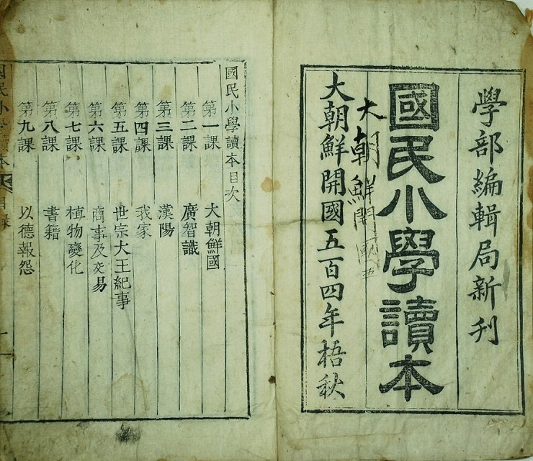
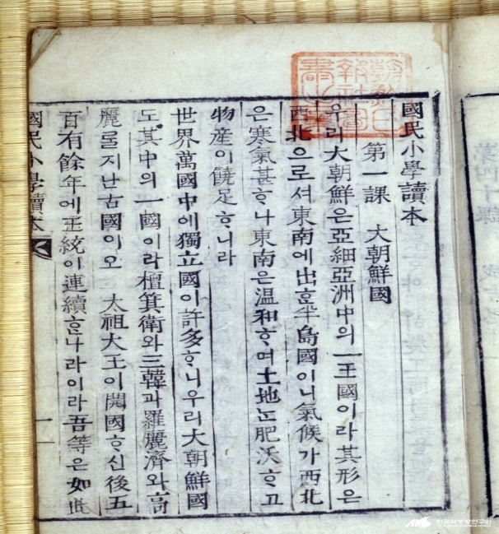
2. 갑오개혁
갑오개혁 시기 근대교육을 위해 편찬한 교과서
국민소학독본

Slide 30
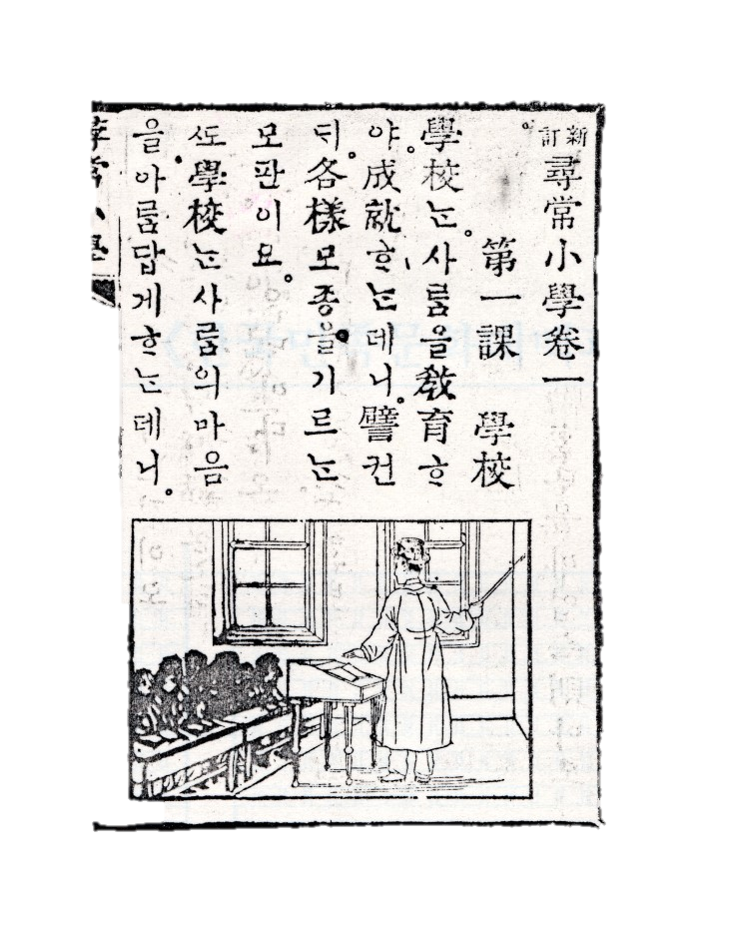
2. 갑오개혁
갑오개혁 시기 근대교육을 위해 편찬한 교과서
신정심상소학

